Slide 1
О СОЗДАНИИ отечественной системы подводной добычи углеводородов
В.Ю. Шарохин
Первый заместитель генерального директора, главный инженер ООО «Газпром 335»

Slide 2
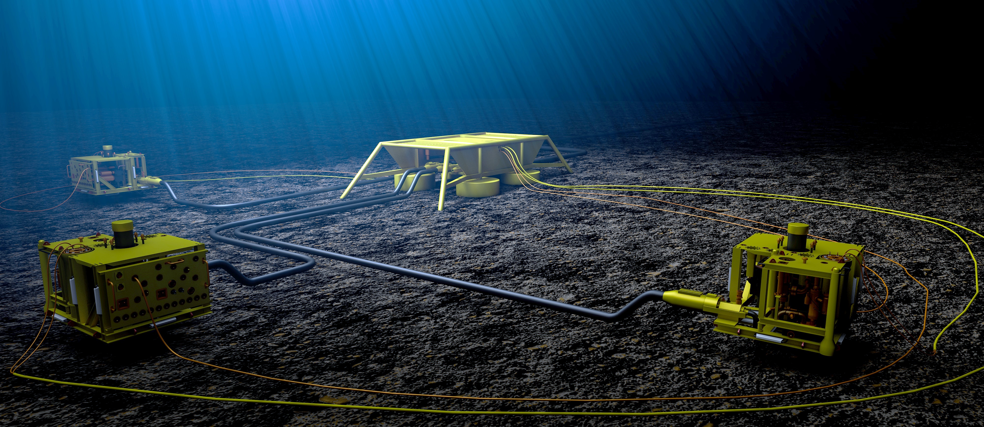





ООО «ГАЗПРОМ 335» Разработка отечественной системы подводной добычи углеводородов
РАЗРАБОТКА БАЗОВОГО ПРОЕКТИРОВАНИЯ (FEED)
Разработка системных технических решений
Формирование философии разработки, обустройства и эксплуатации месторождения
ОПЫТНО-КОНСТРУКТОРСКИЕ РАБОТЫ
Разработка РКД на отдельные компоненты
Прочностные, гидравлические и гидро-динамические расчеты
ИСПЫТАНИЯ
Приемочные и приемосдаточные испытания
Комплексные испытания
ПОСТАВЩИК И ИНТЕГРАТОР
ОБОРУДОВАНИЯ ДЛЯ ПОДВОДНОЙ ДОБЫЧИ УГЛЕВОДОРОДОВ
СТАНДАРТИЗАЦИЯ И СЕРТИФИКАЦИЯ
Формирование нормативной документацией СПД
Разработка проекта правил сертификации оборудования и материалов СПД
Формирование перечня требований к компонентам СПД
ПОСТАВКА ОБОРУДОВАНИЯ
Локализация производства
Организация импортозамещающего производства
Поставка серийной продукции

Slide 3



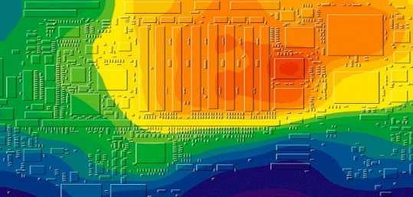

РАЗРАБОТКА ОТЕЧЕСТВЕННОЙ СИСТЕМЫ ПОДВОДНОЙ ДОБЫЧИ Документация базового проектирования FEED (front end engineering design)
В РАМКАХ РАЗРАБОТКИ ДОКУМЕНТАЦИИ FEED ВЫПОЛНЕНЫ СЛЕДУЮЩИЕ РАБОТЫ:
ТЕХНИЧЕСКИЕ РЕШЕНИЯ
РАСЧЕТЫ
ТЕХНИЧЕСКОЕ ЗАДАНИЕ НА ПРОИЗВОДСТВО
Разработаны:
Чертежи
Структурные, электрические и гидравлические схемы
Технические требования к элементам оборудования
Технологические карты монтажа
Проведены расчеты:
Расчет надежности
Гидравлические расчеты
Прочностные расчеты
Программы и методики проведения приемосдаточных испытаний
Подготовлено:
>260
технических документов
Первая в России компания, выполнившая разработку документации FEED с учетом требований локализации изготовления оборудования СПД

Slide 4
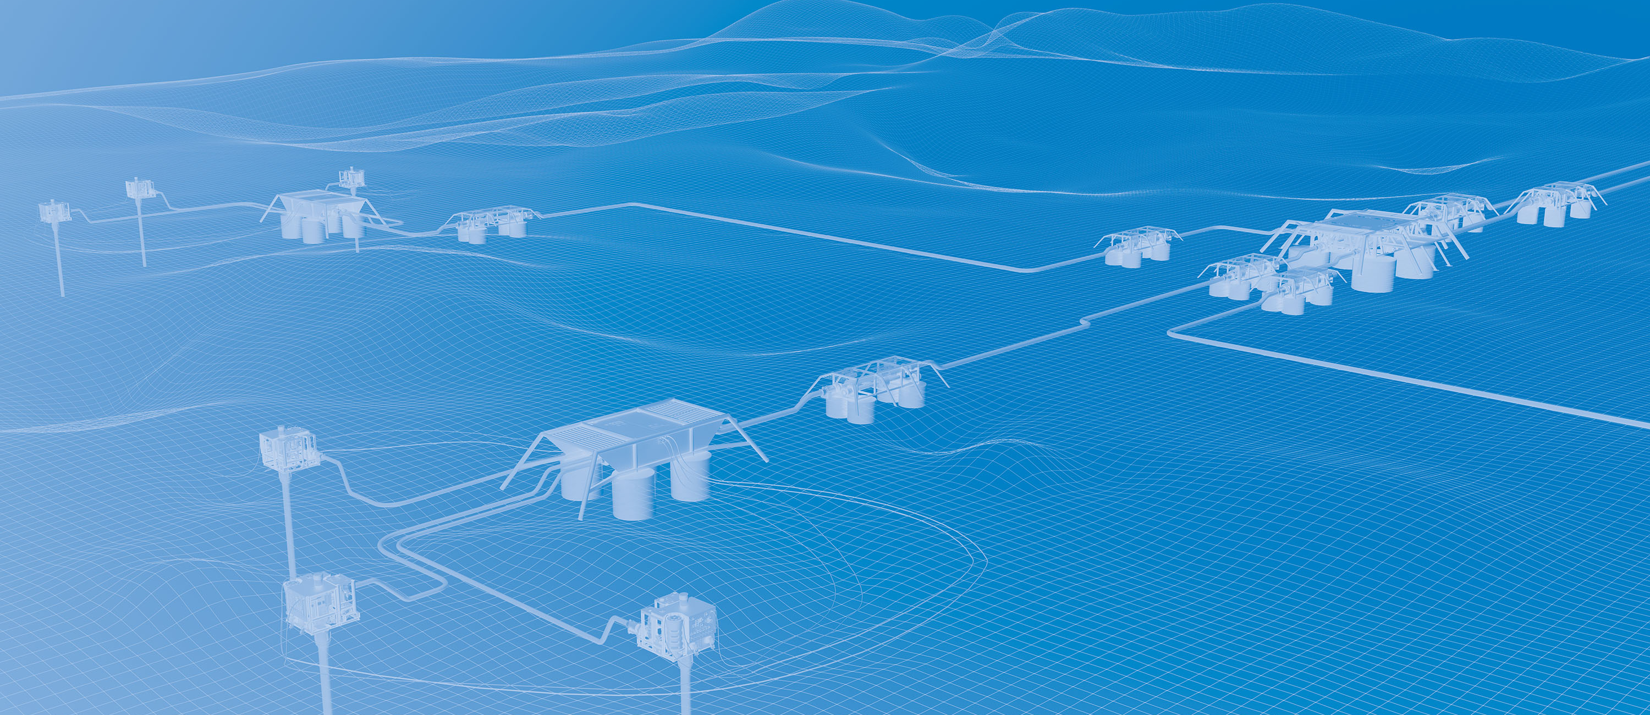
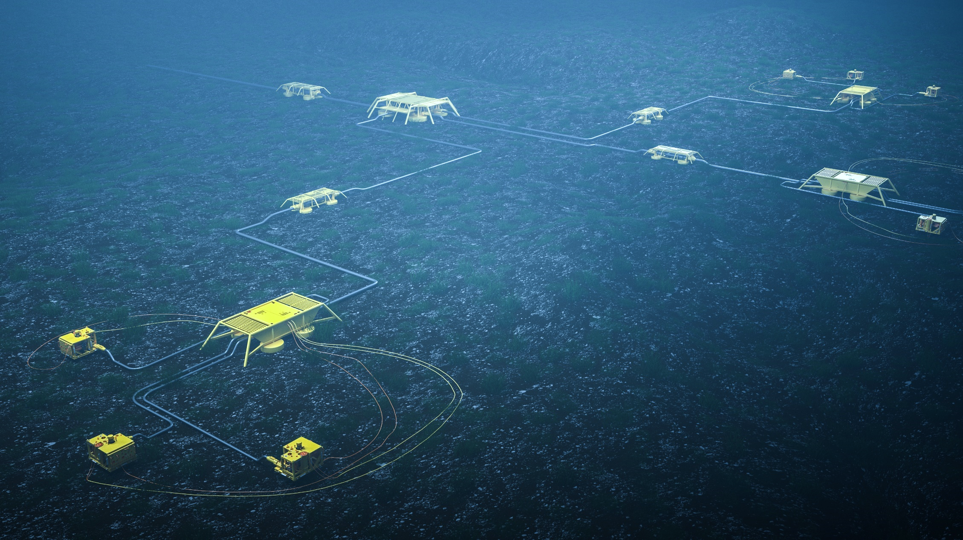





РАЗРАБОТКА ОТЕЧЕСТВЕННОЙ СИСТЕМЫ ПОДВОДНОЙ ДОБЫЧИ в рамках государственной программы Минпромторга России
ВЗАИМОДЕЙСТВИЕ по направлению создания оборудования системы подводной добычи углеводородов
63
ПРЕДПРИЯТИЯ привлечено к выполнению ОКР
Манифольд
Фонтанная арматура
Шлангокабель
Устьевое оборудование
Система соединительных элементов
Система управления СПД
Система доступа в скважину
Подвеска НКТ
Оконечные устройства
Испытания
Комплекс
Камера приема-запуска очистных и интеллектуальных устройств
ГОСУДАРСТВЕННАЯ ПРОГРАММА «Развитие судостроения и техники для освоения шельфовых месторождений на 2013-2030 годы»
12 ОКР
ПОСТАВЩИК И ИНТЕГРАТОР
ОБОРУДОВАНИЯ ДЛЯ ПОДВОДНОЙ ДОБЫЧИ УГЛЕВОДОРОДОВ

Slide 5

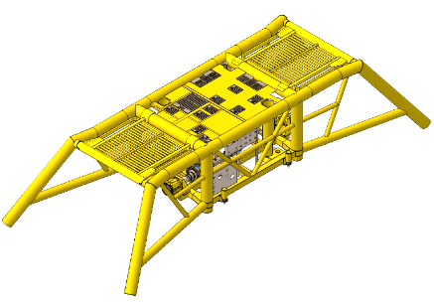
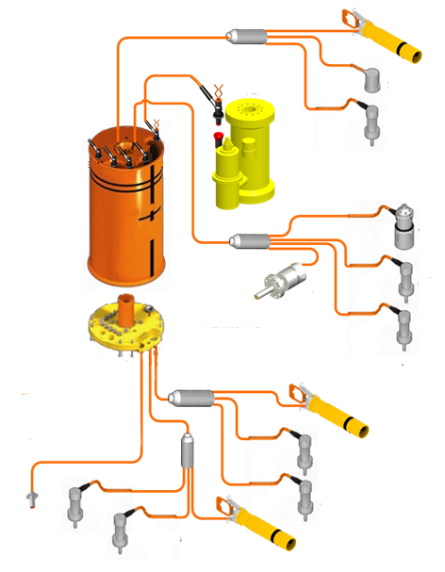
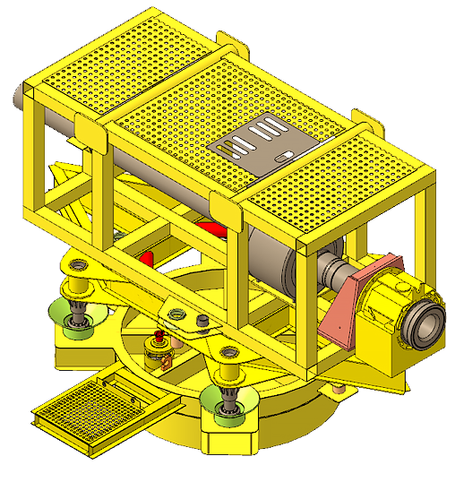
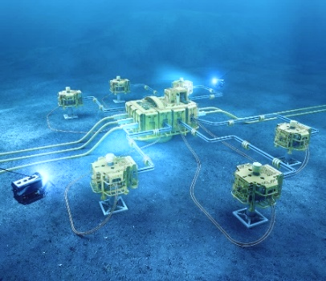


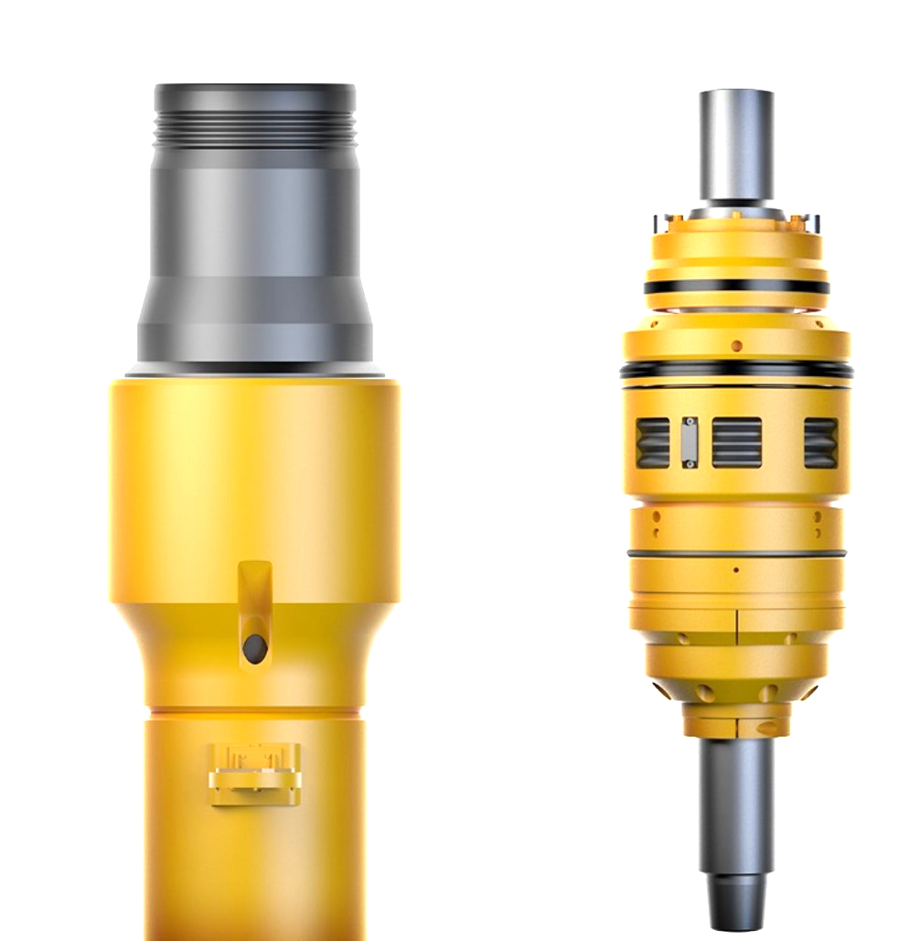
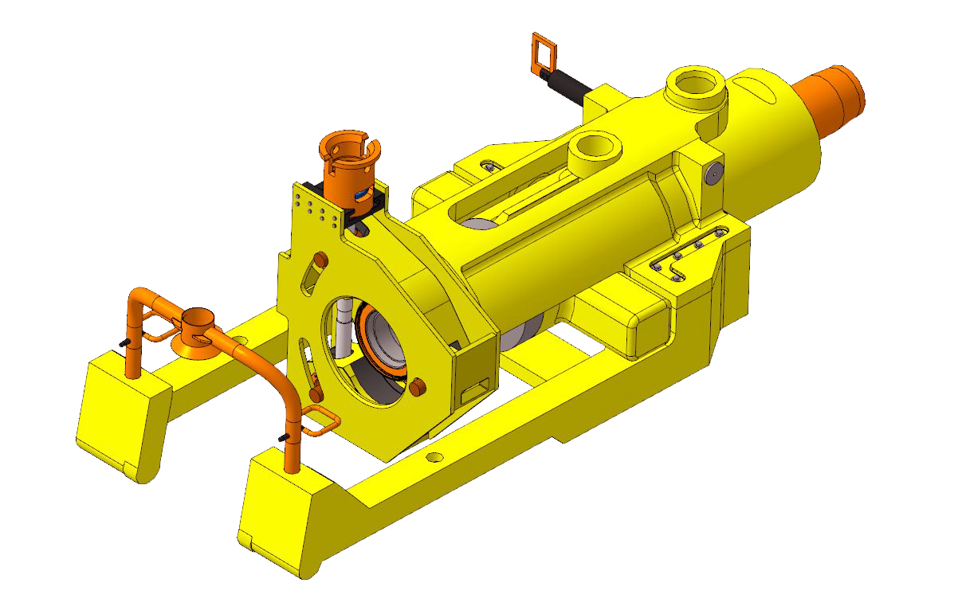
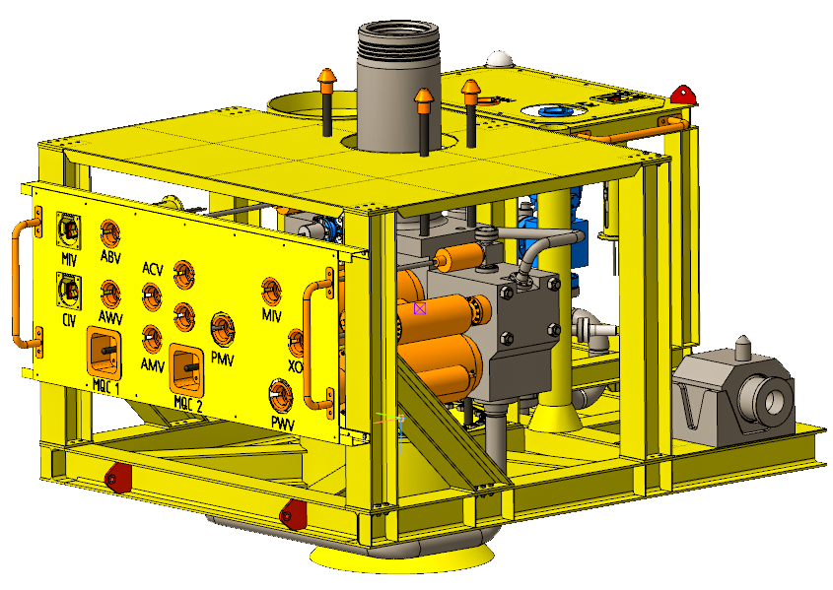
ОБЕСПЕЧЕНИЕ РАБОТЫ ОБОРУДОВАНИЯ СПД в рамках единой системы
МАТРИЦА ОБОРУДОВАНИЯ СПД
(импортного и отечественного производства)
ПАРАМЕТРЫ И ИНТЕРФЕЙСЫ
СОПРЯЖЕНИЕ ЭЛЕМЕНТОВ
ОБЕСПЕЧЕНИЕ РАБОТЫ ОБОРУДОВАНИЯ В РАМКАХ ЕДИНОЙ СИСТЕМЫ

Slide 6


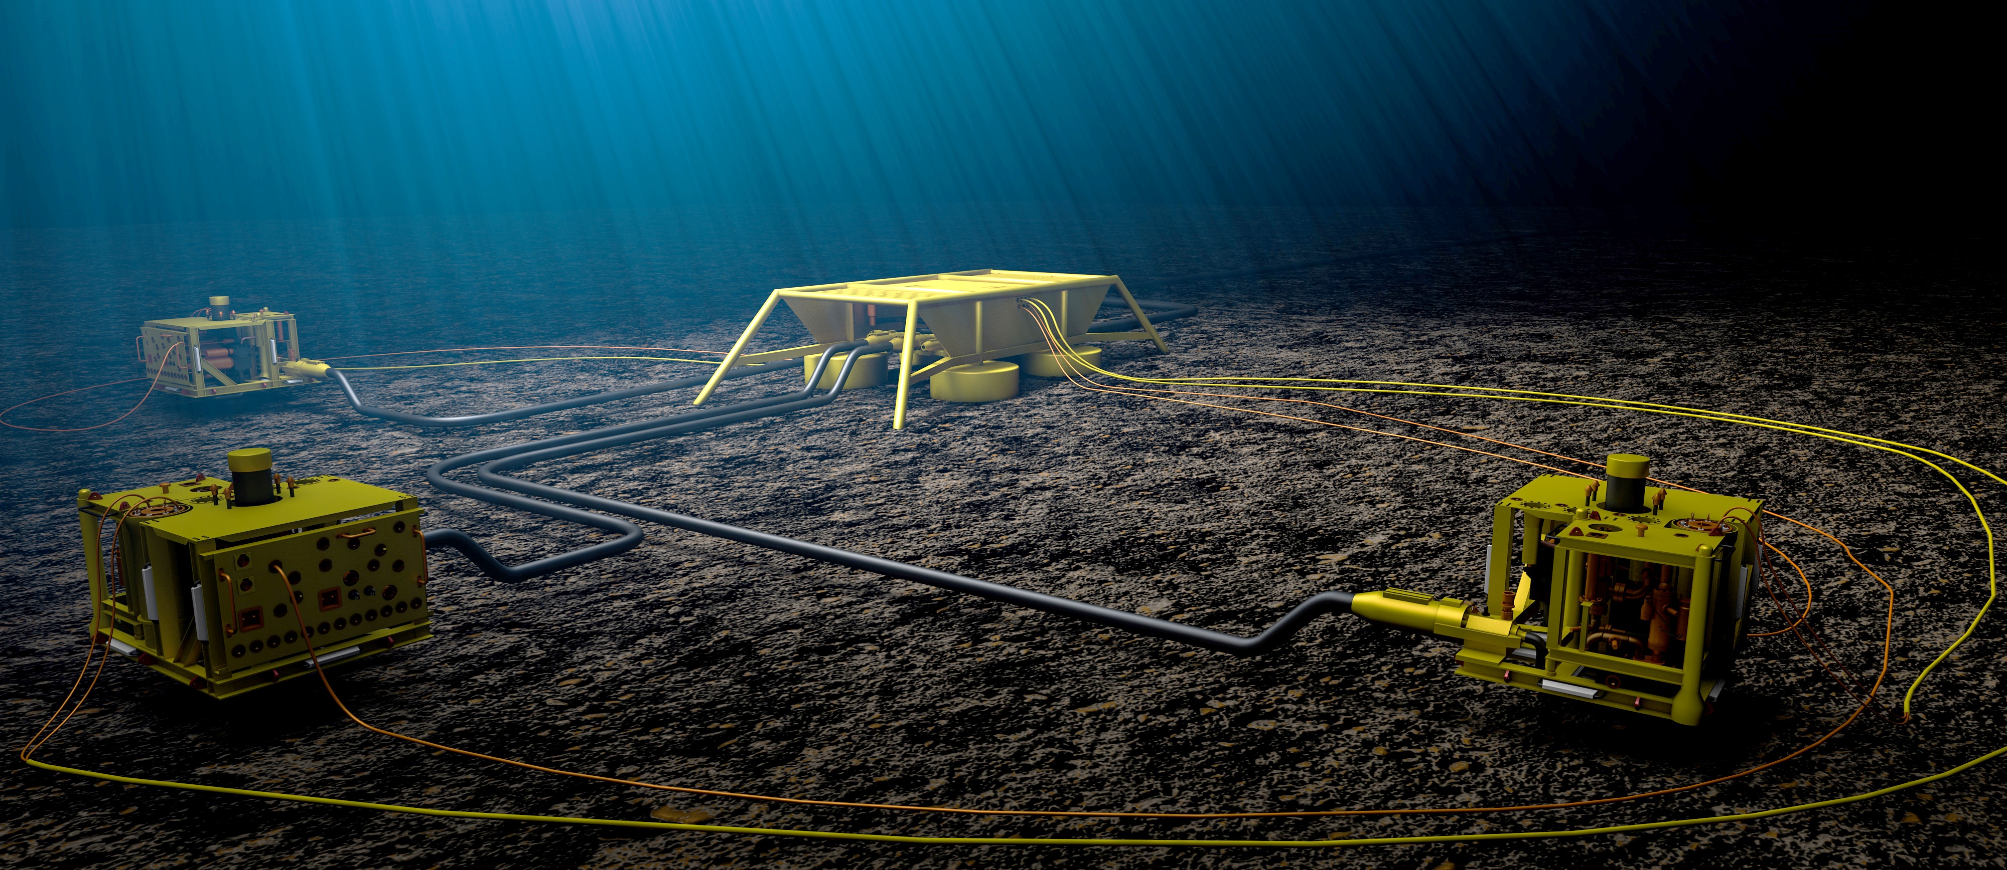



ФОРМИРОВАНИЕ НОРМАТИВНОЙ БАЗЫ в области создания и развития СПД
ПРОГРАММА ПО ОБЕСПЕЧЕНИЮ НОРМАТИВНОЙ ДОКУМЕНТАЦИЕЙ СОЗДАНИЯ СИСТЕМЫ ПОДВОДНОЙ ДОБЫЧИ ДЛЯ ОСВОЕНИЯ МОРСКИХ НЕФТЕГАЗОВЫХ ПРОЕКТОВ
(Утверждена Приказом ПАО «Газпром» № 823 от 7 декабря 2017 года)
Осуществление перевода иностранных нормативных документов в области систем подводной добычи
Разработка проектов СТО Газпром вида ОТУ на оборудование СПД
2018
100% Перевод 121 стандарта
2018
100% 5 документов
2019
40% Перевод 143 стандартов
2019
100% 6 документов
2020-21
Перевод 26 стандартов
2020
7 документов
ИТОГО: 2018-2021 – перевод 290 стандартов
ИТОГО: 2018-2020 – 18 документов
В рамках реализации Программы ООО «Газпром 335» организовано взаимодействие

Slide 7
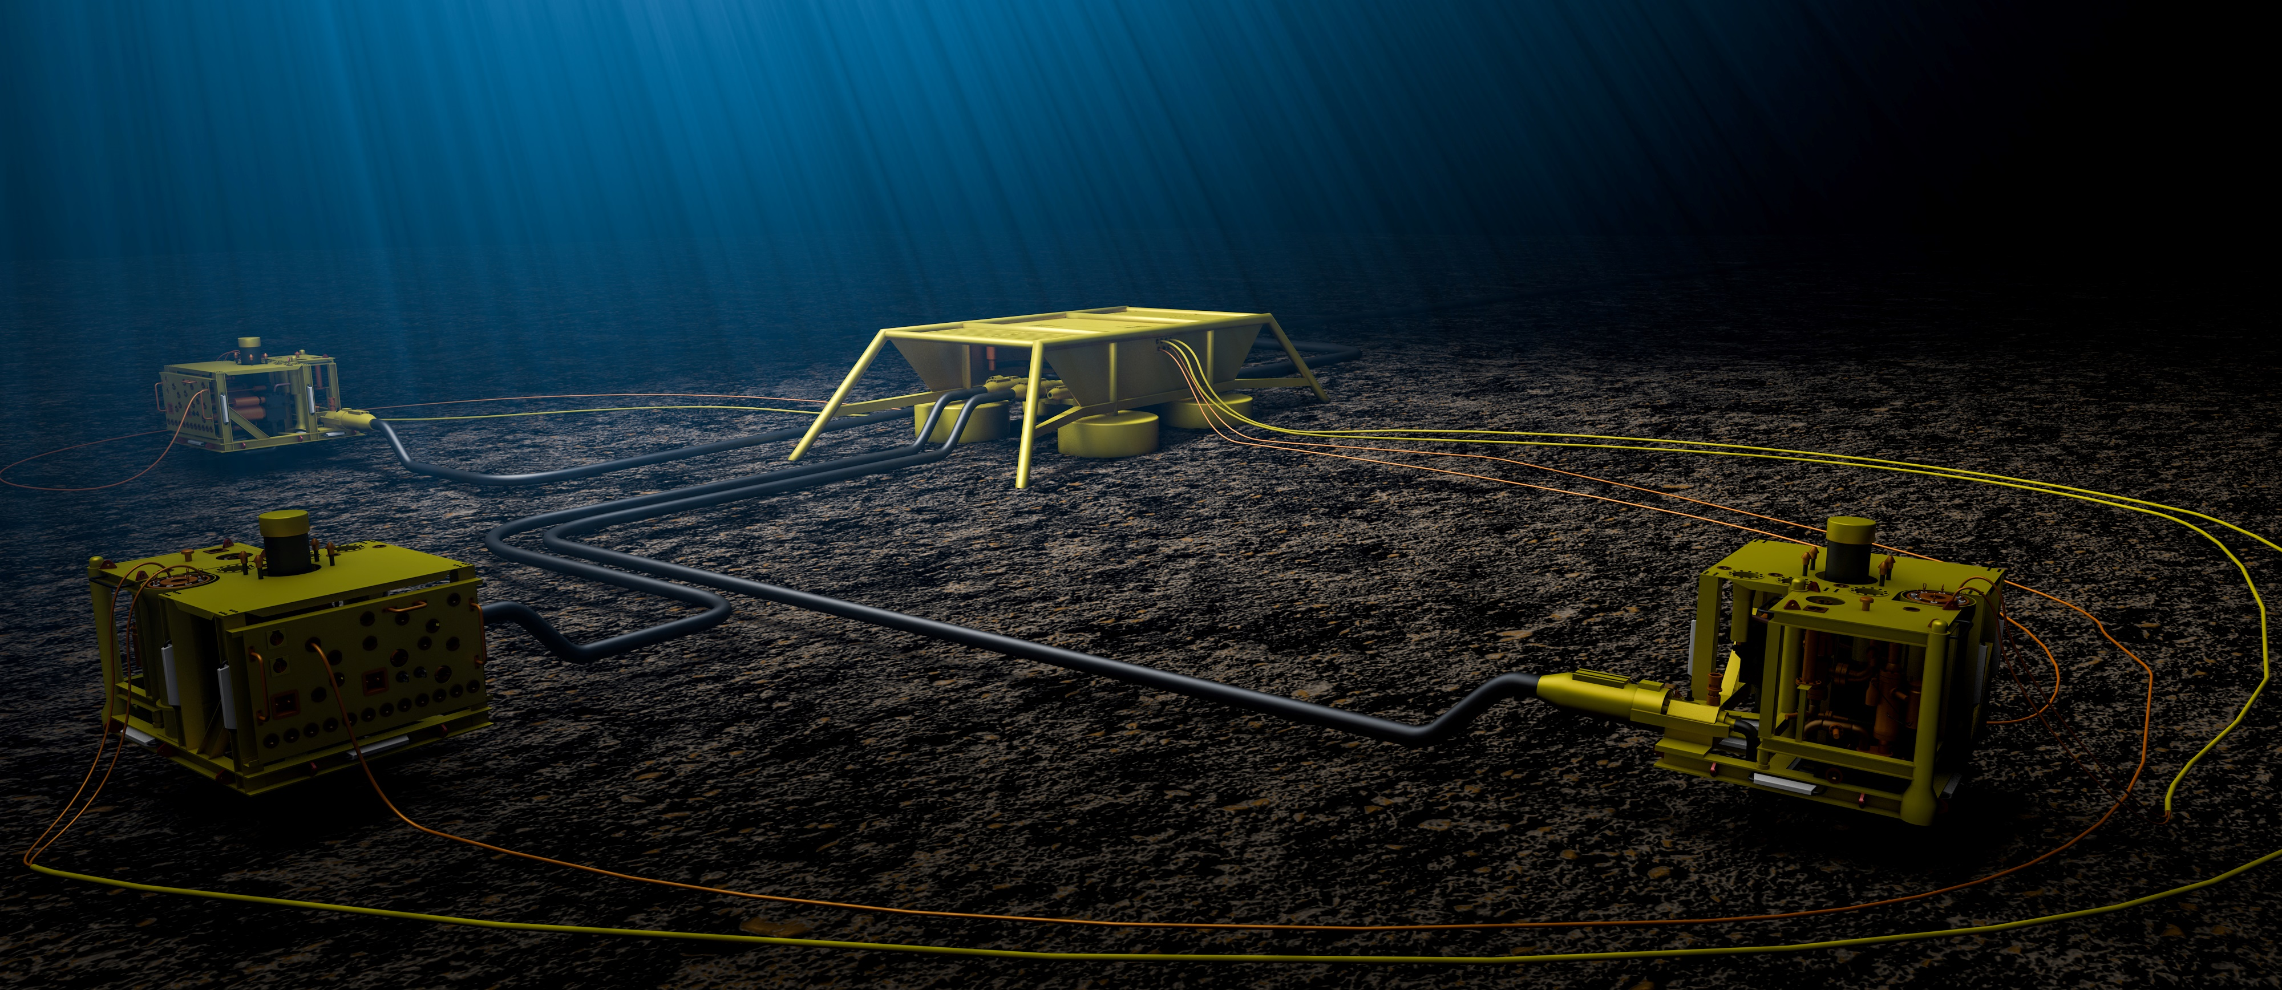
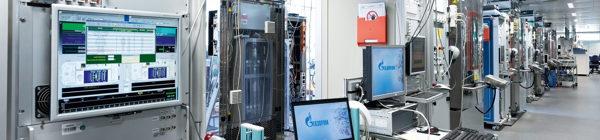
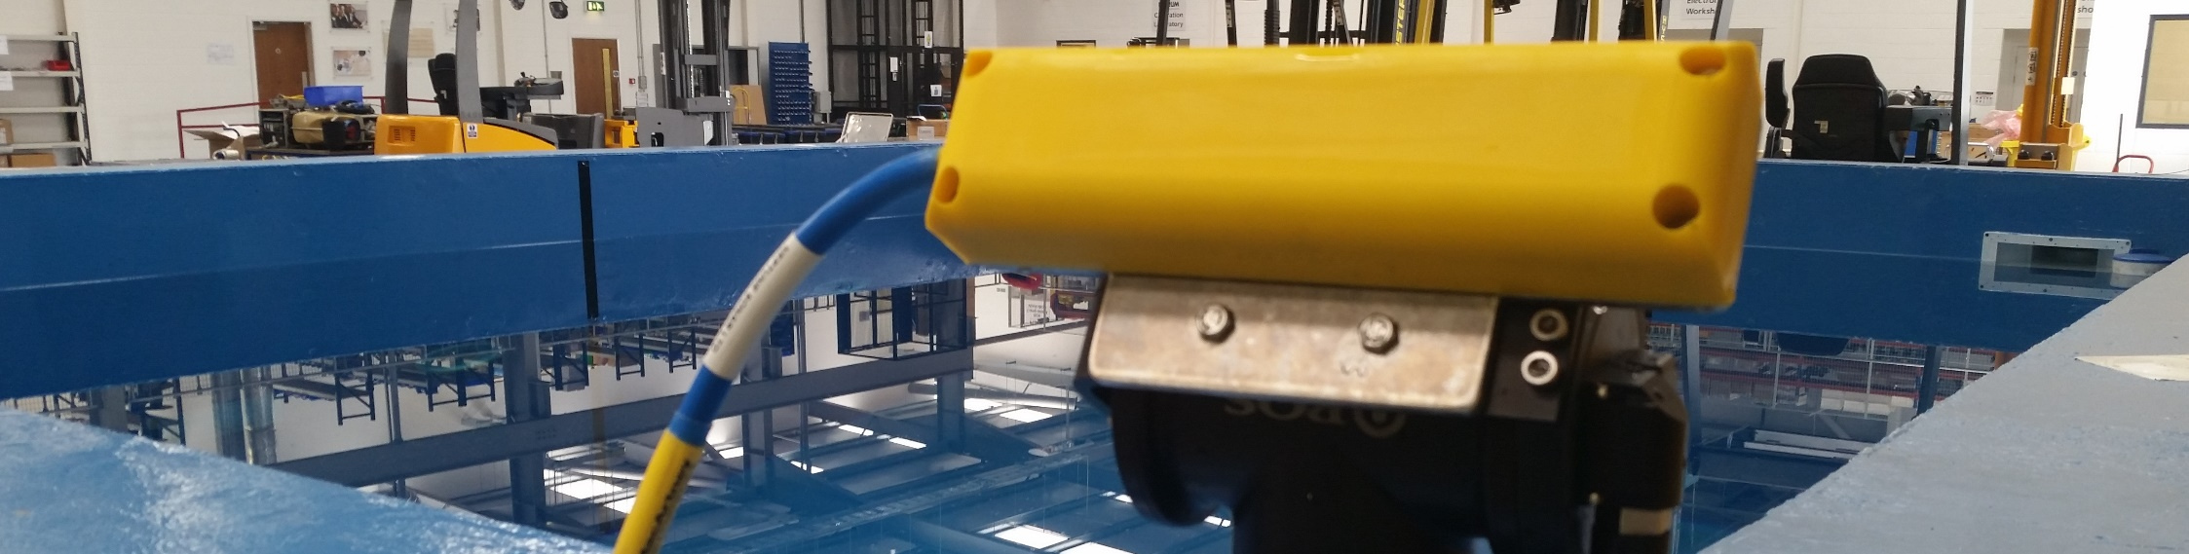
СОЗДАНИЕ ИСПЫТАТЕЛЬНЫХ ЦЕНТРОВ
ПРОГРАММЫ И МЕТОДИКИ ИСПЫТАНИЙ
ИСПЫТАТЕЛЬНОЕ ОБОРУДОВАНИЕ
ИСПЫТАТЕЛЬНЫЙ ЦЕНТР
Приемочные/Приемосдаточные/ Расширенные испытания на площадке производителя (FAT/EFAT)
Более 45 программ
Формирование номенклатуры испытательного оборудования, оснастки и технических требований
Для 10 комплектов СПД
Разработка требований к Испытательным Центрам для нужд нефтегазовой отрасли
12 испыт. участков
Комплексные испытания на площадке производителя (SIT)
Более 10 программ
Проектирование специализированных испытательных стендов и оснастки
Более 30 комплектов
Техническое сопровождение при модернизации испытательных центров России
2 Испытательных центра
Предмонтажные испытания перед передачей в монтаж
Более 10 программ
Техническое сопровождение процесса изготовления испытательного оборудования и оснастки
Более 10 производителей
Организация проведения испытаний на отечественных
производственных площадках
7 площадок

Slide 8
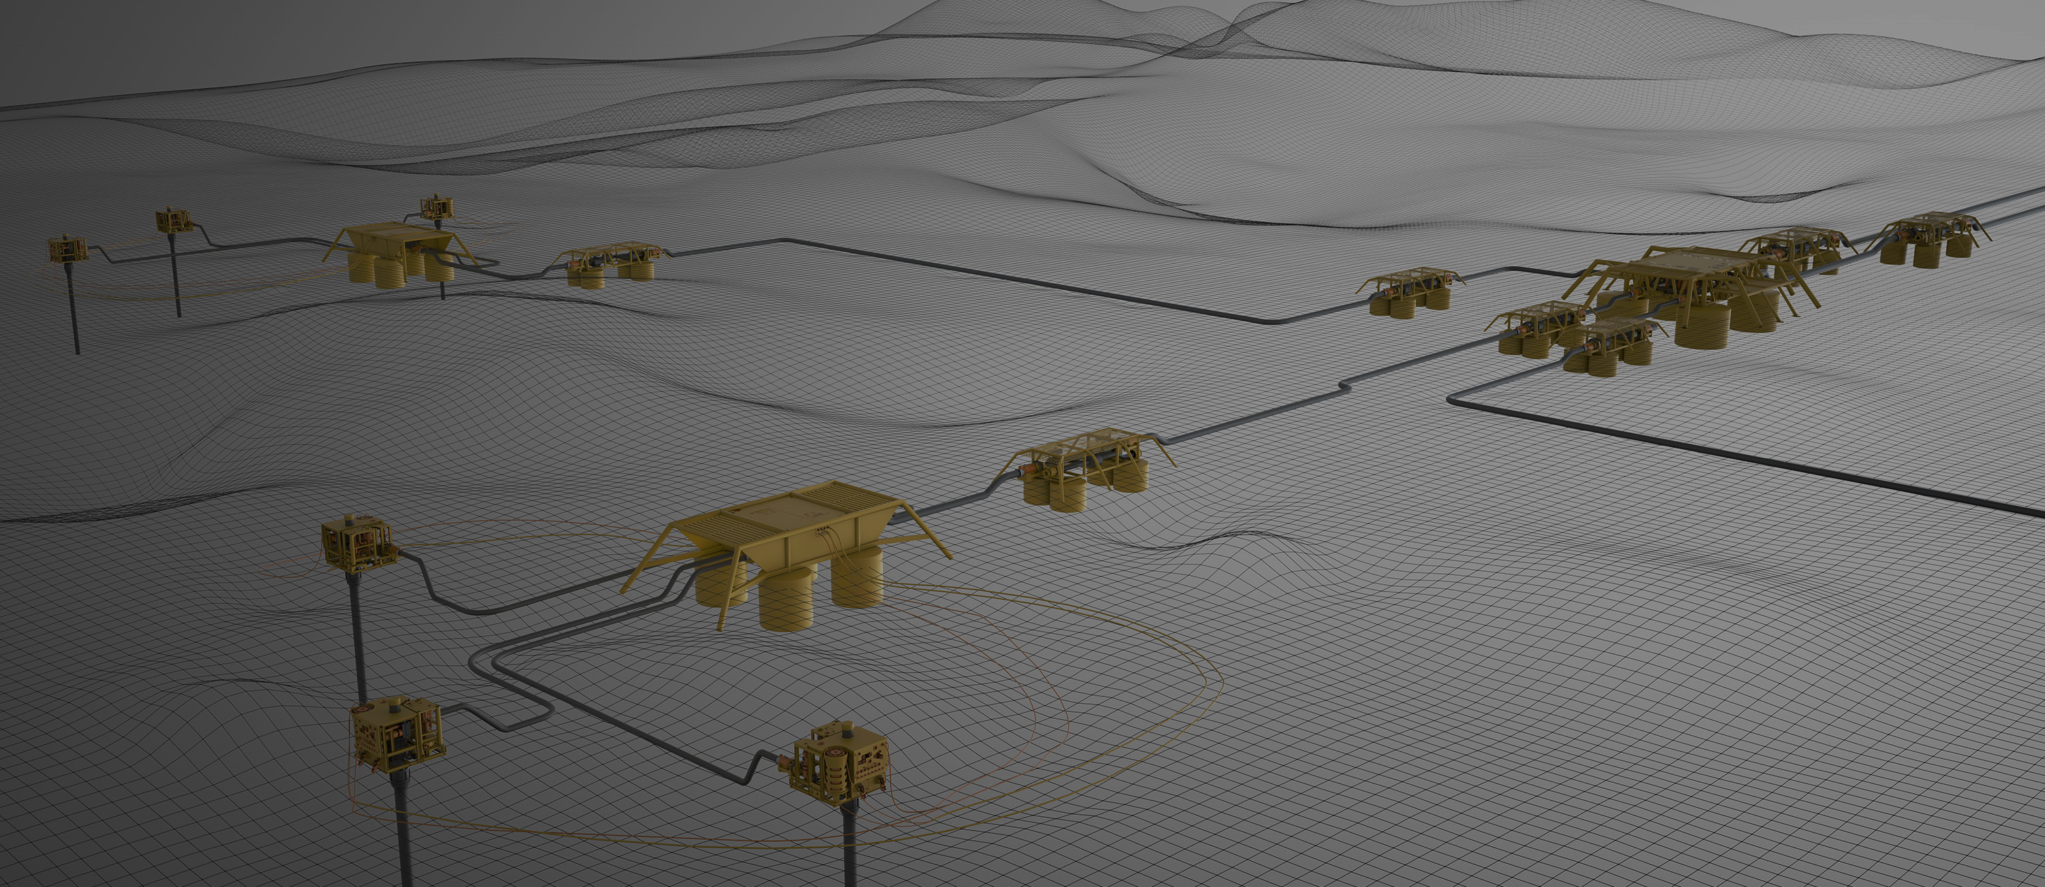
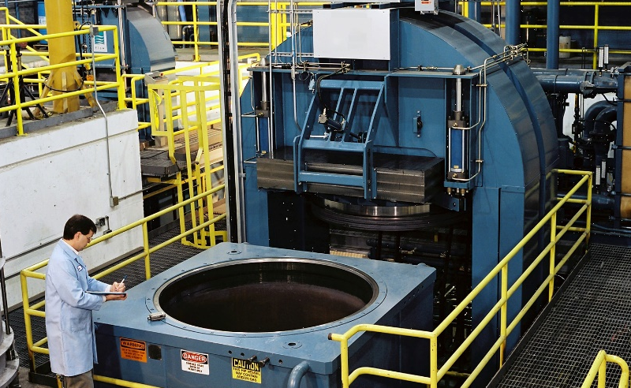
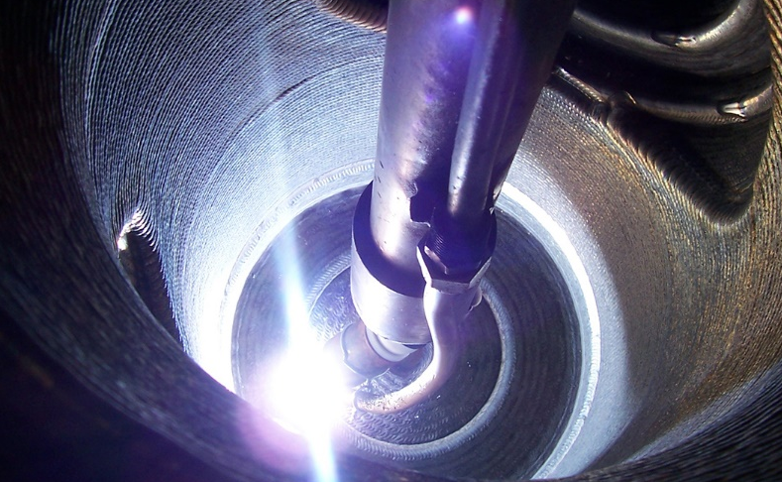
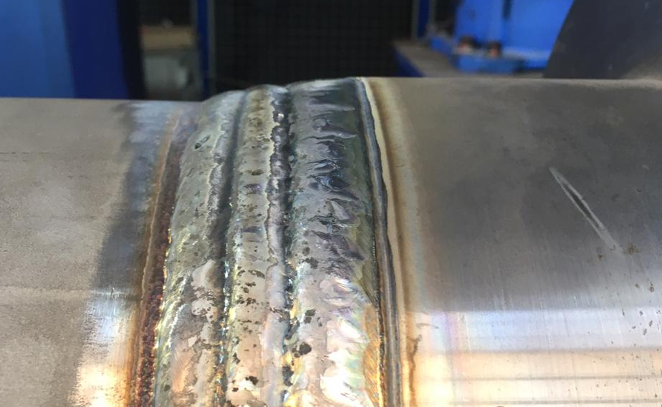
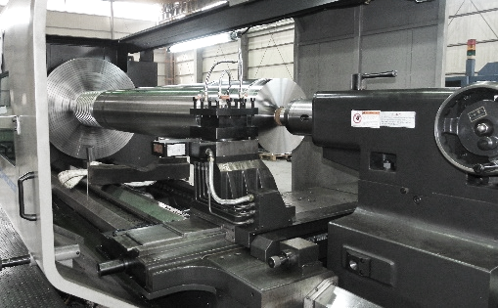
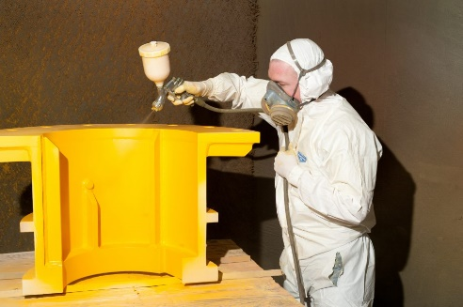
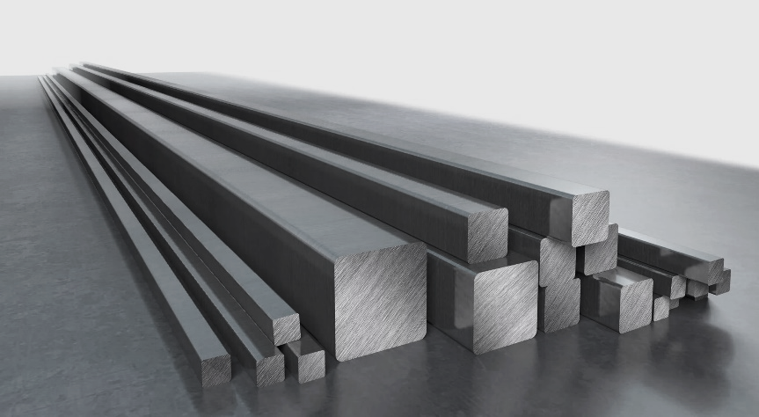
ОСВОЕННЫЕ ТЕХНОЛОГИИ И МАТЕРИАЛЫ
ГОРЯЧЕЕ ИЗОСТАТИЧЕСКОЕ ПРЕССОВАНИЕ. Изготовление деталей трубопровода сложного профиля из порошковых материалов марки SuperDuplex 25Cr
НАПЛАВКА КОРРОЗИОННОСТОЙКИХ СПЛАВОВ на внутренние поверхности сложного профиля
СВАРКА ТРУБОПРОВОДОВ большого диаметра из двухфазных нержавеющих сталей марки SuperDuplex 25Cr
ВЫСОКОТОЧНАЯ ОБРАБОТКА крупногабаритных деталей
НАНЕСЕНИЕ ФТОРПОЛИМЕРНЫХ ПОКРЫТИЙ (типа XYLANTM) на крупногабаритные (до 1 метра) детали
ИЗГОТОВЛЕНИЕ СТАЛЕЙ И СПЛАВОВ И ОСВОЕННЫЕ ТЕХНОЛОГИИ СВАРКИ никелевый сплав UNS N06625
Стали 8630, F22

Slide 9
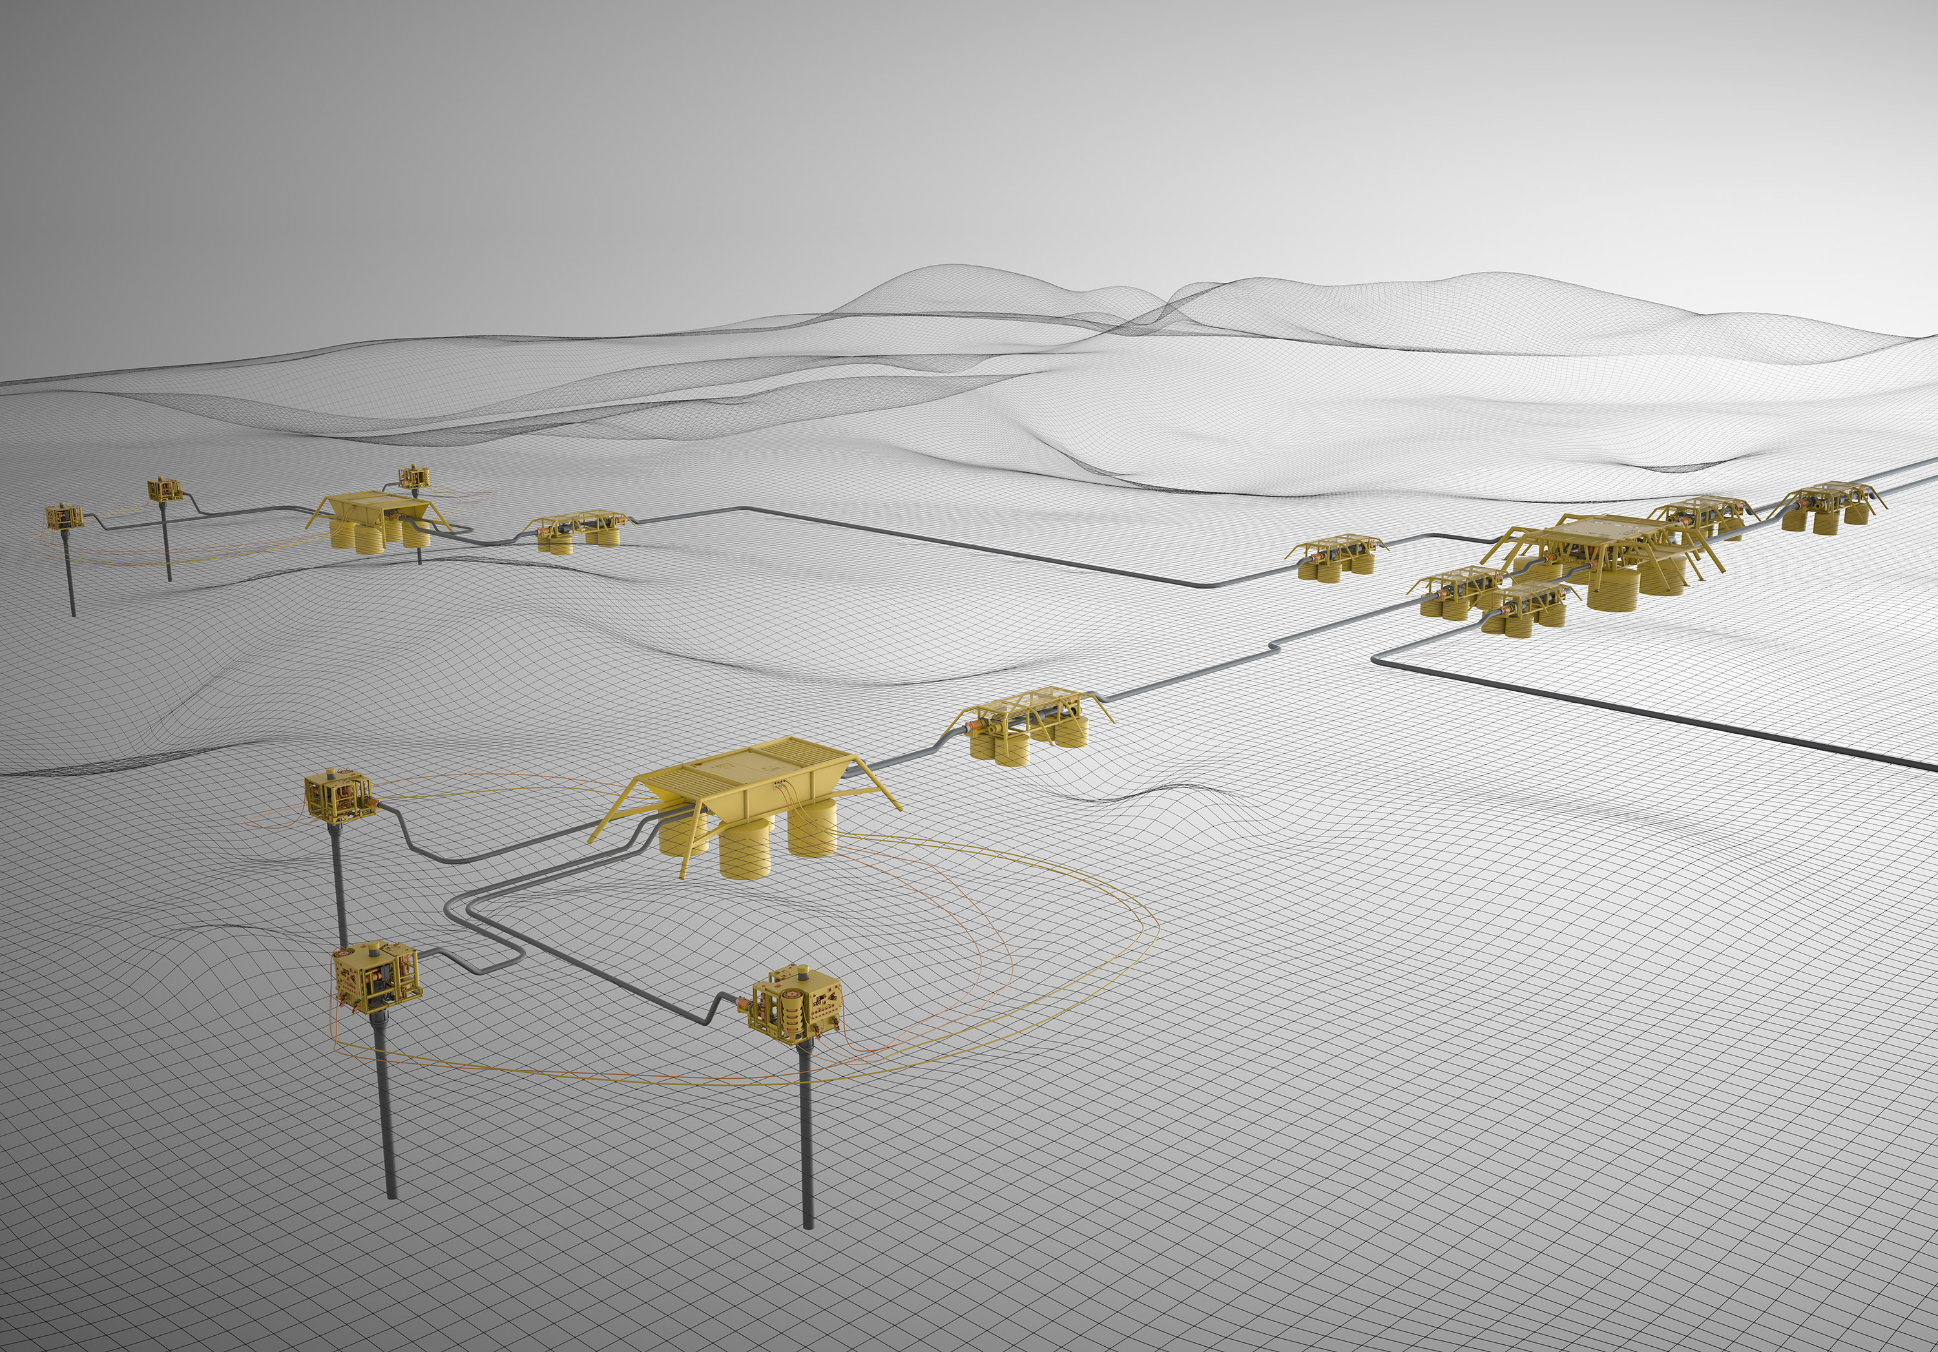
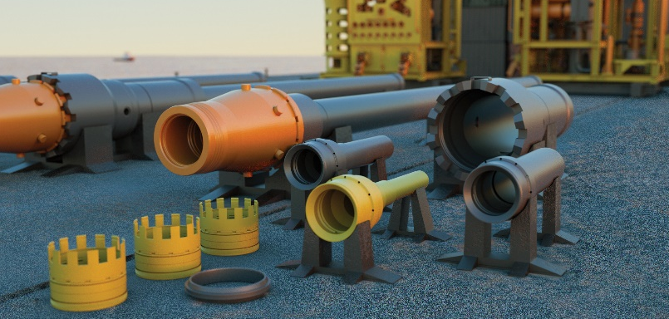
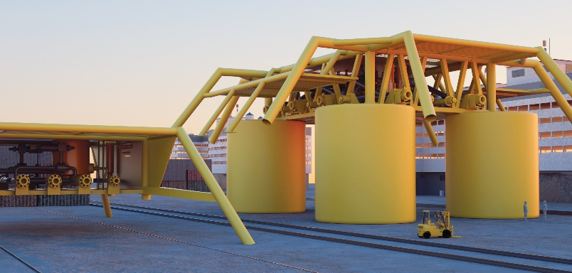
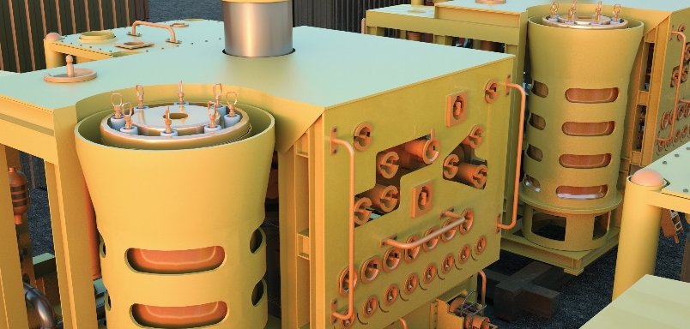
РЕЗУЛЬТАТЫ РАБОТЫ по созданию отечественной системы СПД
СОЗДАНО ОТЕЧЕСТВЕННОЕ ОБОРУДОВАНИЕ СПД
УСТЬЕВОЕ ОБОРУДОВАНИЕ
СИСТЕМА СБОРА ГАЗА
СИСТЕМА УПРАВЛЕНИЯ
Система подводных колонных головок
Фонтанная арматура и подвеска НКТ
Система доступа в скважину
Манифольды
Оконечные устройства
Система соединений
Камера приема-запуска
Наземный модуль управления
рабочая станции оператора
наземный модуль обеспечения
гидравлического питания (НМОГП)
электрического питания (НМОЭП)
бесперебойного питания (НМОБП)
подводный модуль распределения (ПМР)
подводный модуль управления (ПМУ)
Определены и квалифицированы отечественные производственные площадки, способные выполнять серийное производство компонентов систем СПД
Созданы цепочки поставщиков комплектующих для системы СПД и проведена их квалификация

Slide 10
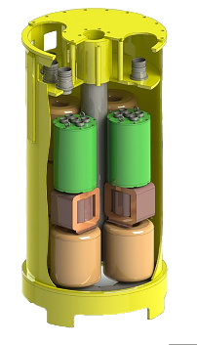
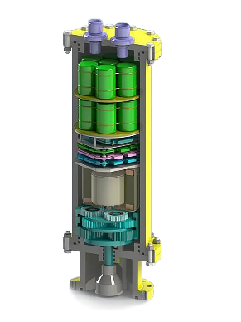
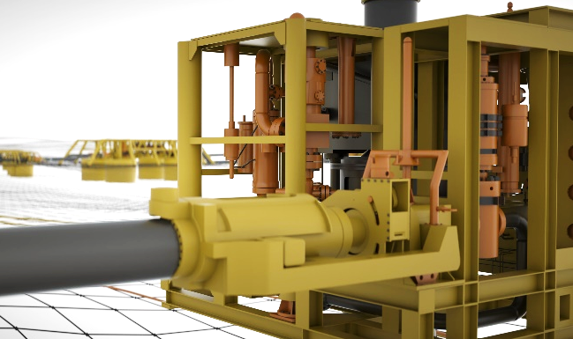












ДАЛЬНЕЙШИЕ НАПРАВЛЕНИЯ РАБОТ по созданию отечественного оборудования СПД и интеграцией с имеющимися решениями
РАЗРАБОТКА ПОЛНОСТЬЮ ЭЛЕКТРИЧЕСКОЙ СИСТЕМЫ УПРАВЛЕНИЯ
ИНТЕГРАЦИЯ ОТЕЧЕСТВЕННОГО
И ИНОСТРАННОГО ОБОРУДОВАНИЯ
ВКЛЮЧАЯ СИСТЕМУ УПРАВЛЕНИЯ
СЕРТИФИКАЦИЯ ОБОРУДОВАНИЯ
ТЕХНИЧЕСКОЕ
ОБСЛУЖИВАНИЕ И РЕМОНТ
ЖИЗНЕННЫЙ ЦИКЛ СИСТЕМЫ ПОДВОДНОЙ ДОБЫЧИ
Инжиниринг
Размещение на производстве
Испытания и поставка
Шеф-монтаж
Пусконаладочные работы
Эксплуатация
Демонтаж
Продление срока эксплуатации
Ремонты
Модернизация
Техническое обслуживание (ТО)

Slide 11



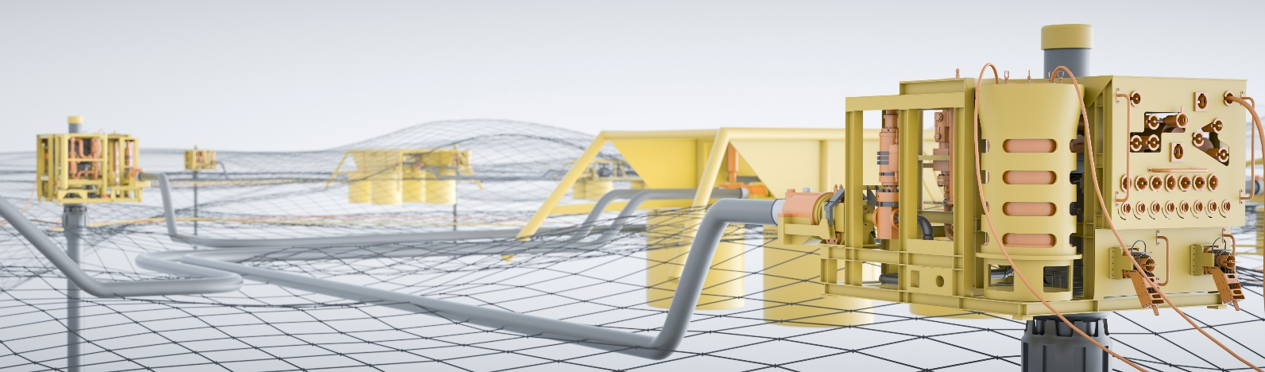


ДОПОЛНИТЕЛЬНЫЕ ЗАДАЧИ
КОМПЛЕКС ДОПОЛНИТЕЛЬНЫХ МЕР, необходимых для создания отечественных технологий и оборудования для диагностики, сервисного обслуживания и ремонта систем сбора и транспорта углеводородов:
РАЗРАБОТКА РЕГЛАМЕНТОВ
РАЗРАБОТКА СЕРВИСНОГО ОБОРУДОВАНИЯ И ИНСТРУМЕНТОВ
СОЗДАНИЕ ЦЕНТРА дистанционного мониторинга и контроля оборудования СПД, управления жизненным циклом
СОЗДАНИЕ СЕРВИСНОЙ БАЗЫ
СОЗДАНИЕ УЧЕБНОГО ЦЕНТРА

Slide 12
ВЫВОДЫ И ПРЕДЛОЖЕНИЯ
Выполнение ОКР по созданию отечественной системы подводной добычи углеводородов обеспечило основу для развития серийного производства отечественного комплекса оборудования.
Требуется совместная работа организаций-эксплуатантов, разработчиков и производителей оборудования для разработки стратегии технического обслуживания и ремонта отечественных систем подводной добычи при эксплуатации шельфовых месторождений.
Необходимо создание отечественных технологий и оборудования для диагностики, сервисного обслуживания и ремонта системы подводной добычи.

Slide 13
СПАСИБО
ЗА ВНИМАНИЕ!

